Slide 1
Города России
Муниципальное бюджетное дошкольное образовательное учреждение детский сад общеразвивающего вида №1 «Березка»
Презентация воспитателя Усовой В.В.

Slide 2
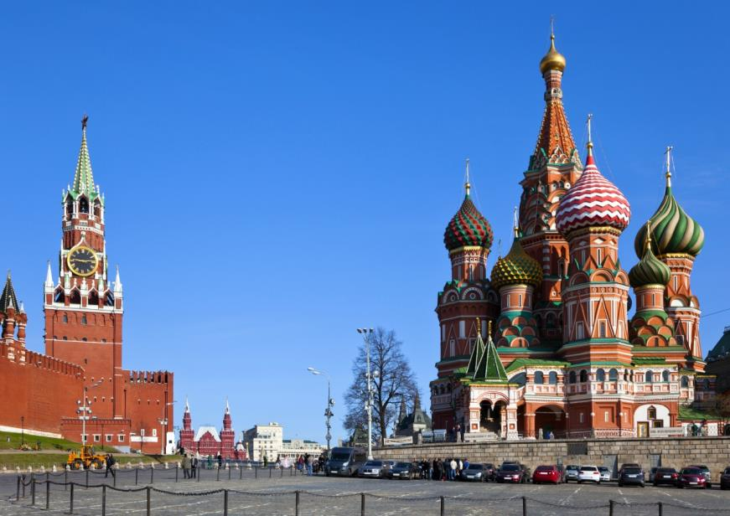
Москва

Slide 3
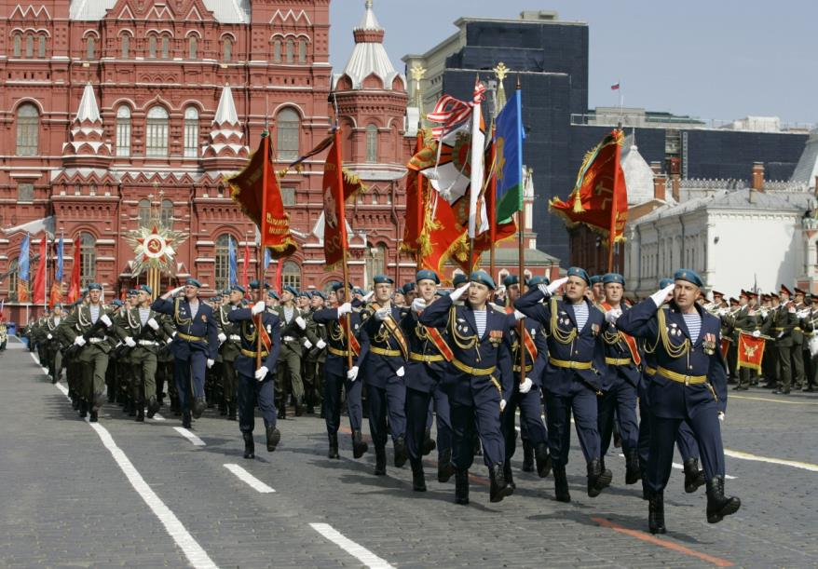
Парад на Красной площади

Slide 4
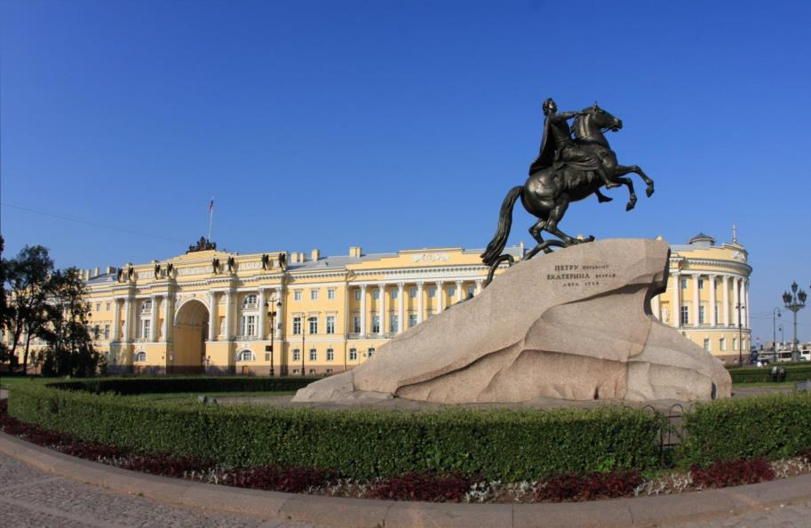
Памятник Петру I в Санкт-Петербурге

Slide 5
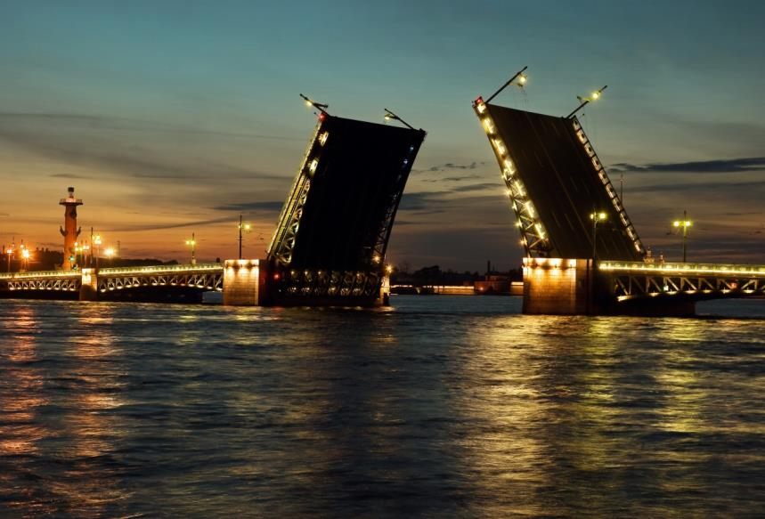
Разводные мосты Санкт-Петербурга

Slide 6
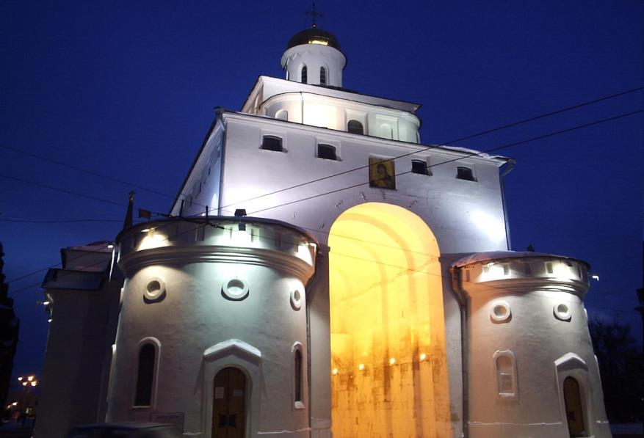
Золотые ворота. Владимир.

Slide 7
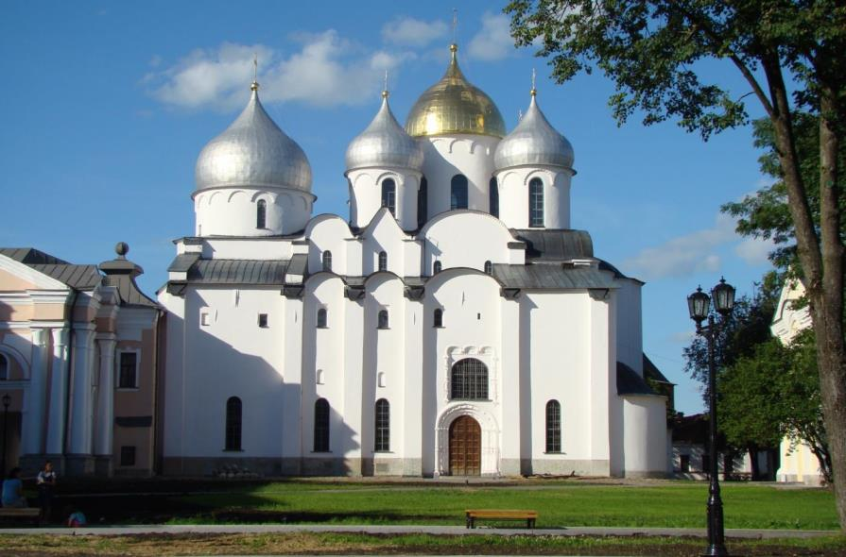
Нижний Новгород

Slide 8
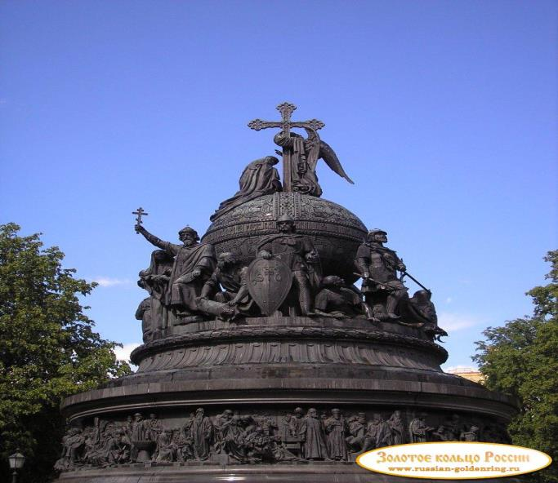
Памятник тысячелетию России. Нижний Новгород.

Slide 9
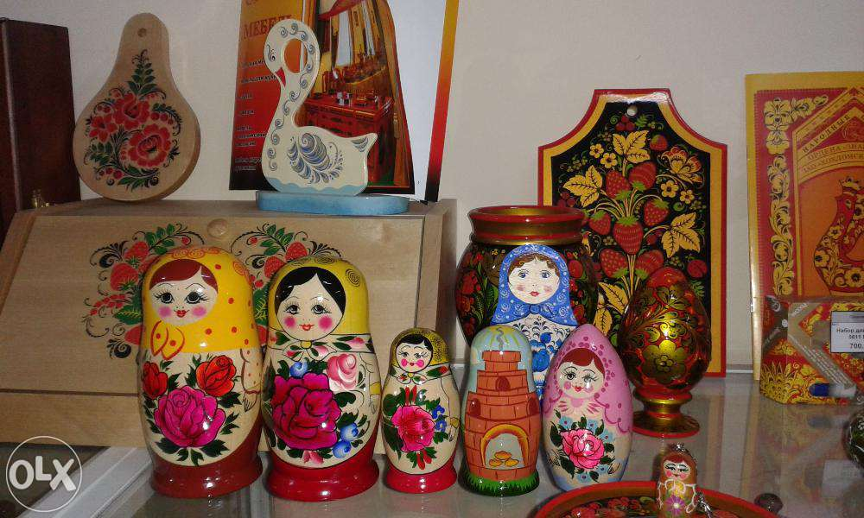
Хохлома. Новгород.

Slide 10
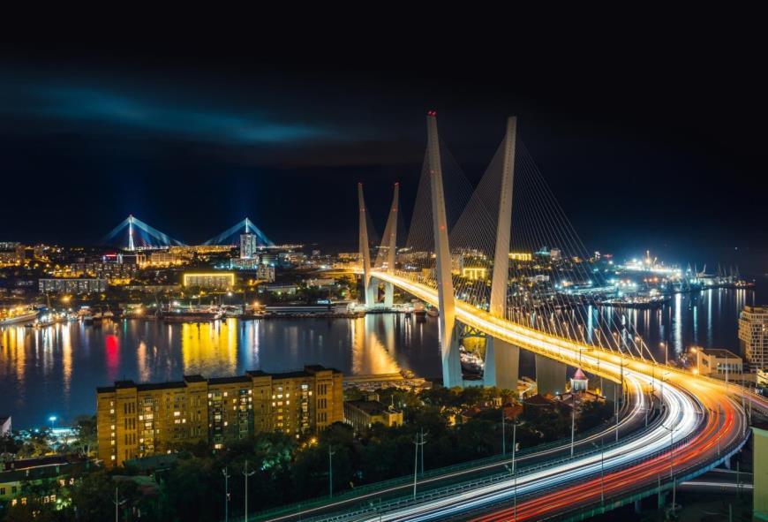
Золотой мост. Владивосток.

Slide 11
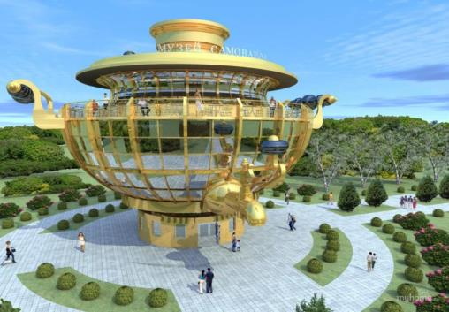
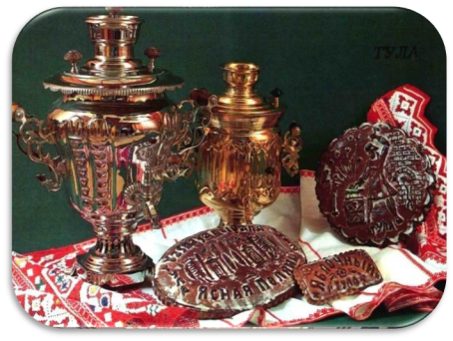
Тула.

Slide 12
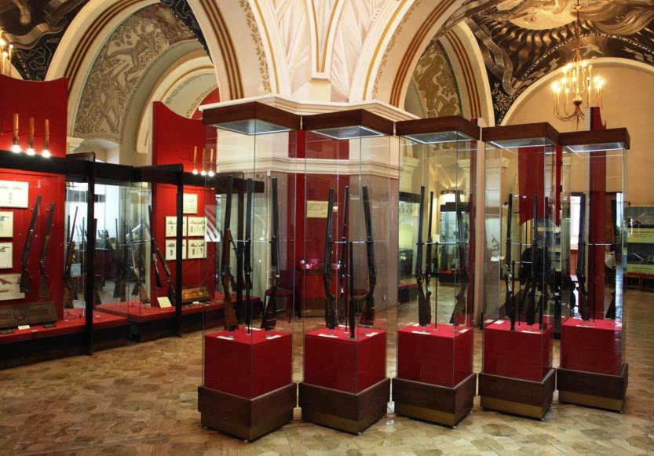
Музей оружия. Тула.

Slide 13
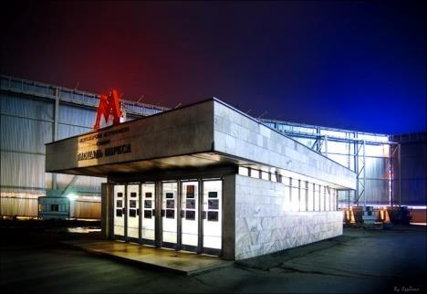
Метро. Новосибирск.

Slide 14
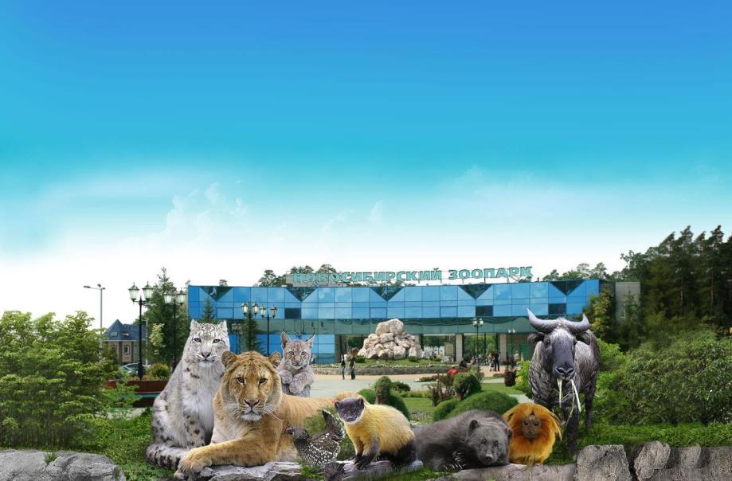
Зоопарк. Новосибирск.

Slide 15
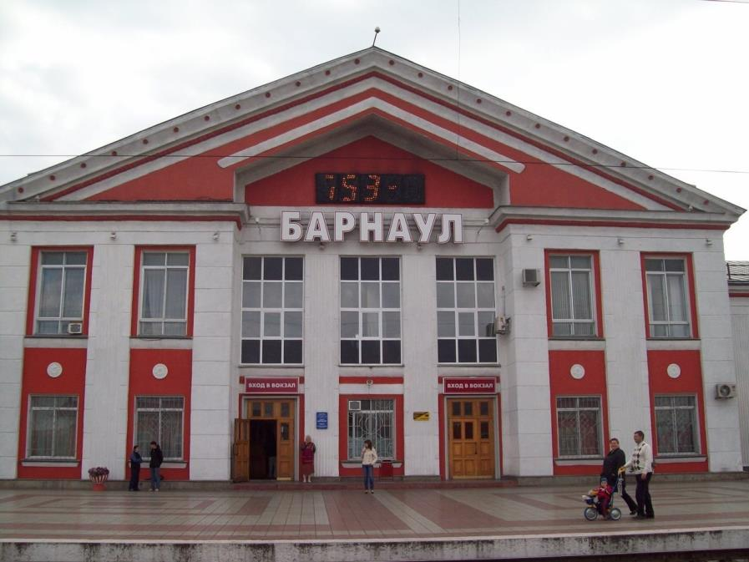

Slide 16
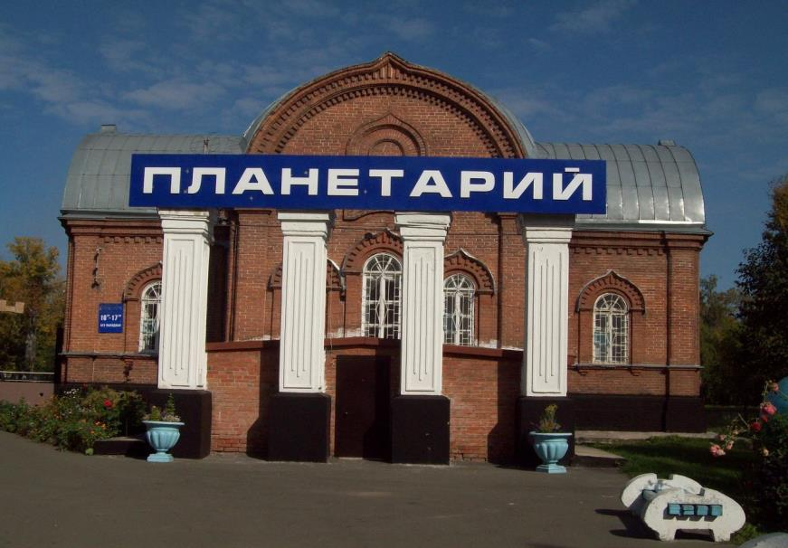
Барнаул

Slide 17
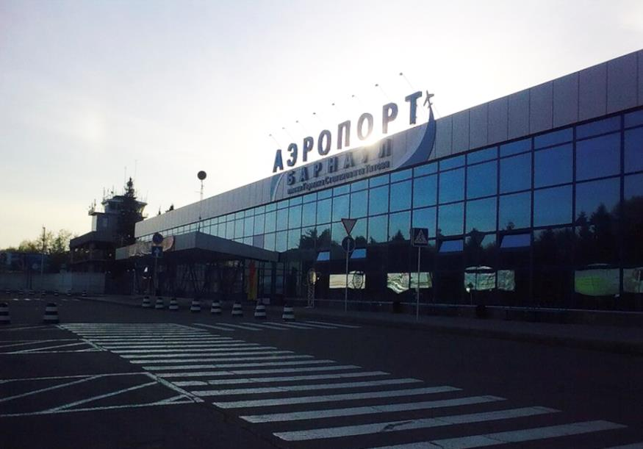
Аэропорт. Барнаул

Slide 18
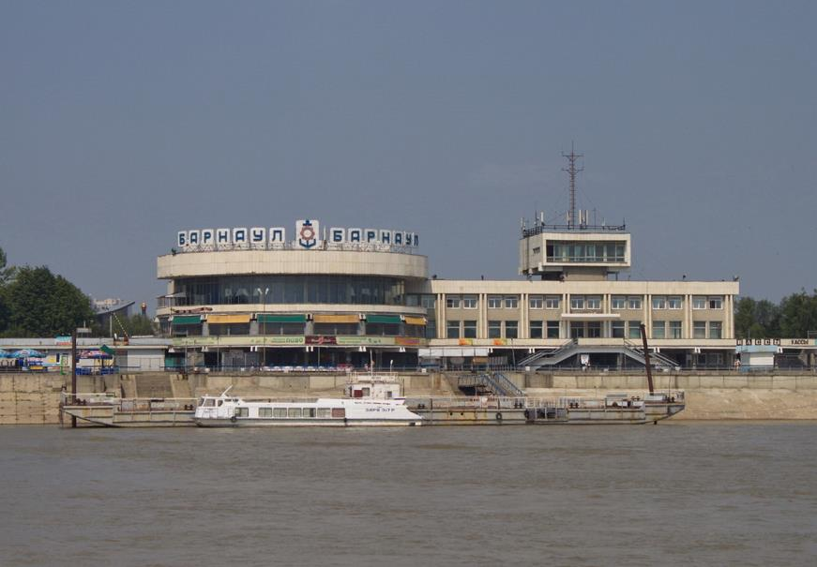
Речной вокзал. Барнаул.

Slide 19
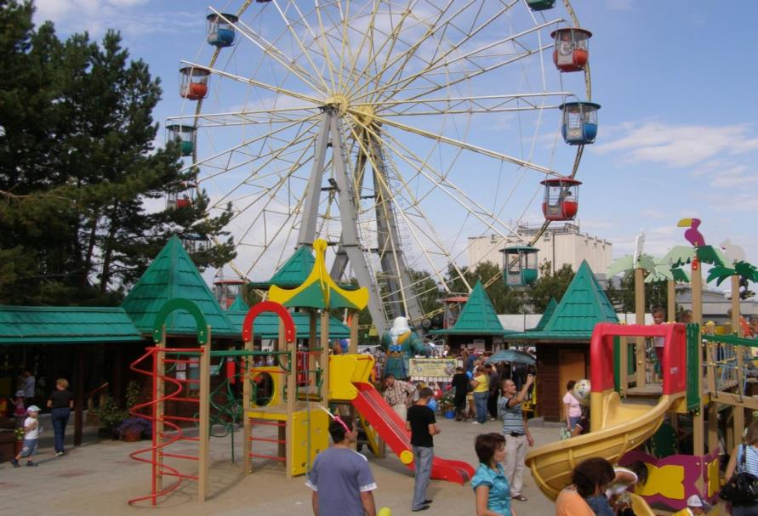
Парк отдыха. Барнаул.

Slide 20
Заринск
В лазоревом поле вверху - летящий
жаворонок, распростерший крылья и лапки;
внизу возникающее солнце (без изображения
лица); все фигуры золотые.
Обоснование символики: Композиция герба из восходящего солнца и жаворонка, предвестника его восхода - зари, гармонично и просто говорит о названии города Заринска. Восходящее солнце - символ света, и устремленности в будущее. Его лучи-пламя так же символ очага и дома. Золото в геральдике символизирует прочность, величие, интеллект, великодушие, богатство и солнечный рассвет. Голубой цвет символ мира, искренности, чести, славы, преданности, истины и добродетели. Голубой цвет показывает и то, что Заринск расположен на берегу реки Чумыш.

Slide 21
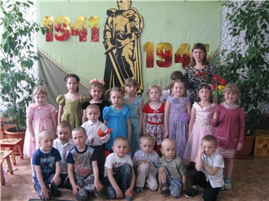
Детский сад «Берёзка»

